Slide 1
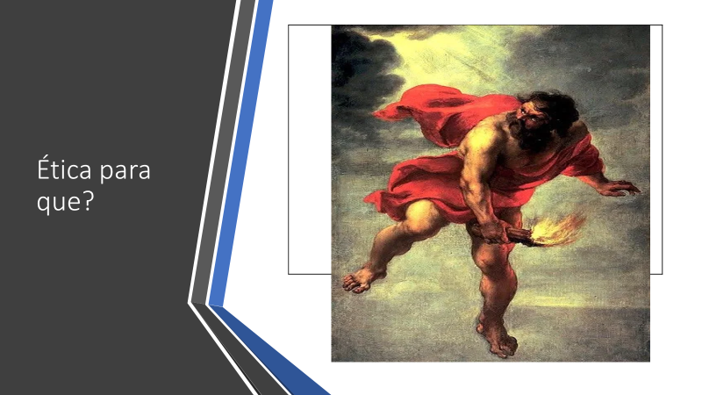

Slide 2
Ética moderna em geral e profissional
Elementos que compõem a ética enquanto valor:
Universalidade.
Viver na coletividade.
republicanismo
Elemento que compões a ética enquanto autonomia (regras legais e técnicas):
Razão:ciência+tecnologia+técnica
republicanismo

Slide 3
Ética em geral e profissional, significa :
valores+ regras legais e técnicas +razão moderna
Classicamente:
UNIVERSALIDADE + RAZÃO
Contemporaneamente.
UNIVERSALIDADE+RAZÃO+INCLUSÃO+DESENVOLVIMENTO SUSTENTÁVEL.

Slide 4
Sobre Ciência e Senso comum. Santos, Boaventura de Souza . Introdução a uma ciência pós-moderna. Rio de Janeiro, Graal, 1989.

Slide 5
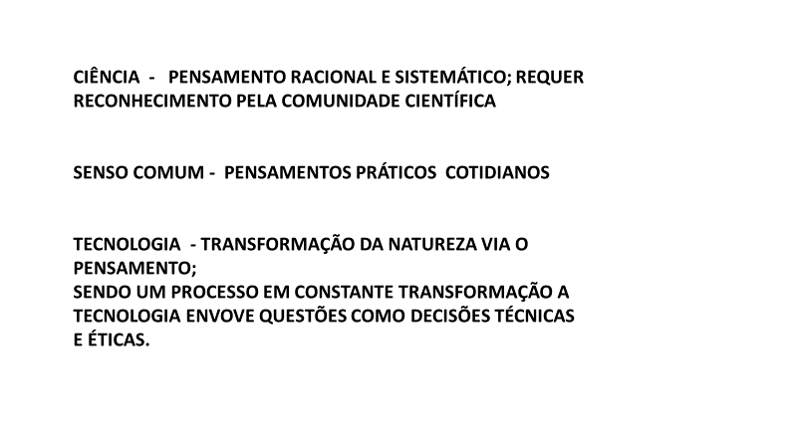

Slide 6
RAZÃO MODERNA/CIÊNCIA MODERNA método científico moderno.
1.OBSERVAÇÃO DE DADOS (exige inserção na lógica científica)
2. ANÁLISE E CONSTRUÇÃO DE HIPOTESES
3.CONTRAPOSIÇÃO COM AS TEORIAS e REALIZAR EXPERIMENTO.
4.REAVALIAÇÃO (OBSERVAÇÃO DE DADOS ANÁLISE E CONSTRUÇÃO DE HIPÓTESES CONTRAPOSIÇÃO COM AS TEORIAS/ REALIZAR EXPERIMENTO).
5.COMITES DE ÉTICA.
6.REPORTAR AS DESCOBERTAS NO DEBATE COM A COMUNIDADE CIENTÍFICA
7.REAVALIAÇÃO/COMITÊ ÉTICA/COMUNIDADE CIENTÍFICA
8. VOLTA AO PONTO 1.

Slide 8
Formação da razão em geral e da profissional em particular. (o otimismo kantiano)
Socialização
subjetividades
Profissionais
Indivíduos em geral

Slide 9
Socialização
ética geral/profissional senso comum artes filosofias outras manifestações culturais
indivíduo
(quem sou eu indivíduo?/quem sou eu profissional/?)

Slide 12
Quando temos conselhos profissionais e quando não temos, vale o processo de convencimento:
Autonomia
Autonomia X liberdade
Coerção: convencimento.

Slide 13
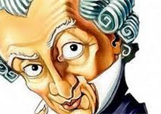
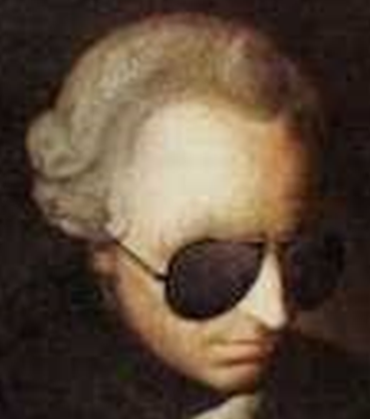
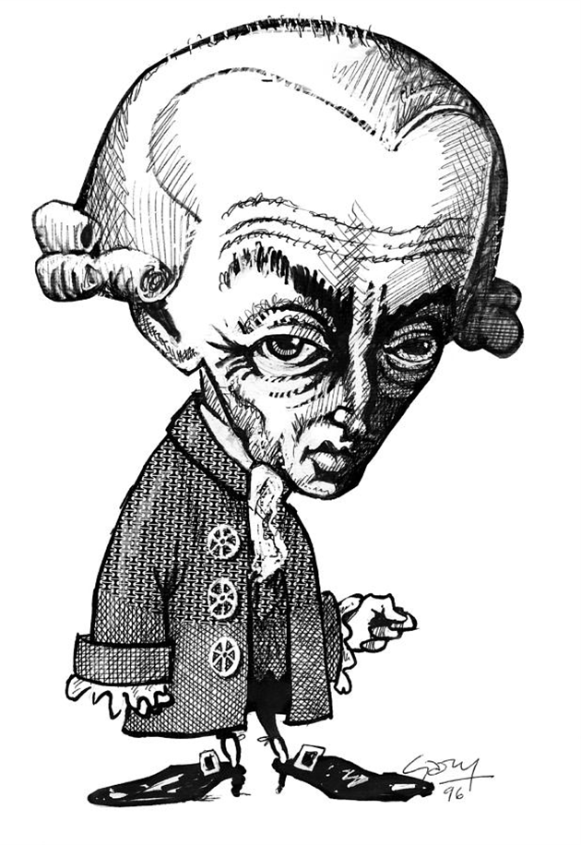
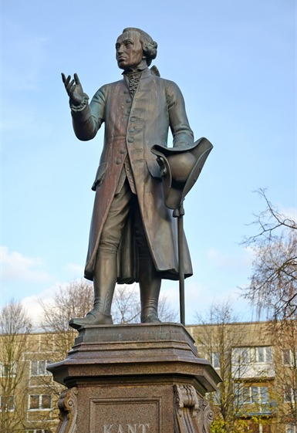
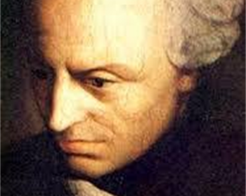

Slide 14
Kant distingue as coisas que têm preço e as que têm dignidade. As que têm preço podem ser trocadas por um valor equivalente, mas as que têm dignidade valem por si mesmas e estão acima de qualquer preço. Portanto, apenas os seres humanos – e qualquer um deles – têm dignidade.” A dignidade da pessoa humana é um dos conceitos centrais da ética kantiana. ARANHA, Maria Lúcia; MARTINS, Maria Helena P. Filosofando: introdução à filosofia. 4 ed. São Paulo: Moderna, 2009, p. 255.

Slide 15
O imperativo categórico em Kant é uma forma a priori, pura, independente do útil ou prejudicial. É uma escolha voluntária racional, por finalidade e não causalidade. Superam-se os interesses e impõe-se o ser moral, o dever. O dever é o princípio supremo de toda a moralidade (moral deontológica). o imperativo categórico é um dever, pois ordena incondicionalmente, deixando de ser uma motivação para tornar-se uma lei moral ou ético. O imperativo não nos diz para sermos honestos, justos ou corajosos; não ordena que pratiquemos esta ou aquela ação determinada, mas nos ordena a sermos éticos cumprindo o dever moral ou ético.

Slide 16
Sobre o mito de Prometeu:
VASCONCELOS, Paulo Sérgio. http://www.filosofia.seed.pr.gov.br/arquivos/File/classicos_da_filosofia/mitos_gregos.pdf
Ésquilo, Sófocles, Eurídepes, Aristófanes. O melhor do teatro grego : Prometeu acorrentado, Édipo rei, Medeia, As nuvens. Rio de Janeiro: Zahar, 2013. ed. coment.https://integrada.minhabiblioteca.com.br/#/activate/9788537810910

Slide 17
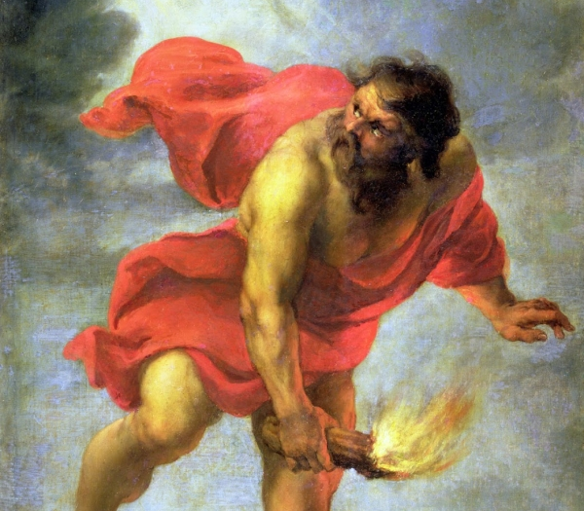
Mito de Prometeu. Tecnologia.

Slide 18
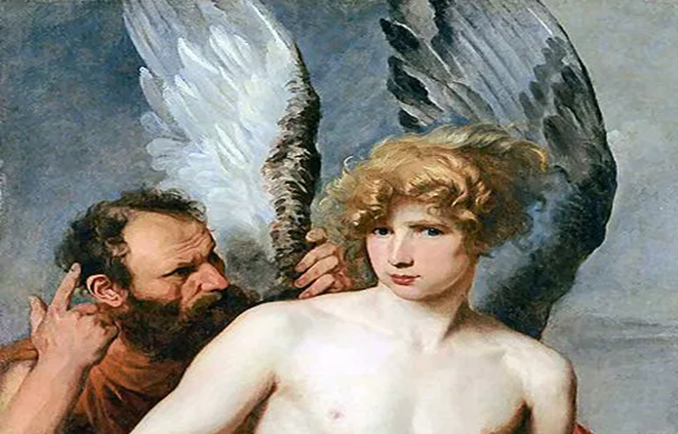
Dédalo e Ícaro. A questão da técnica

Slide 19
Técnica.
“No sentido antigo, o substantivo técnica designa o conjunto de procedimento de um ofício ou de uma arte, codificados e transmissíveis, que permitem obter um efeito considerado útil. Na filosofia moderna, a técnica evoca antes um conjunto de procedimentos deduzidos de um conhecimento científico e que permite operar suas aplicações. Paralelamente, o adjetivo é aplicado ao que é relativo ao ofício (em particular manual), por oposição ao conhecimento teórico.”DUROZOI, G. e ROUSSEL, A. Dicionário de Filosofia. Tradução de Marina Appenzeller. Campinas, SP: Papirus, 1993

